Slide 1
基于物理信息卷积神经网络的翼型管翅片散热器
流热性能预测与参数优化研究
硕士学位论文答辩
汇报人：XXX 导师：XXX教授
2026年6月

Slide 2
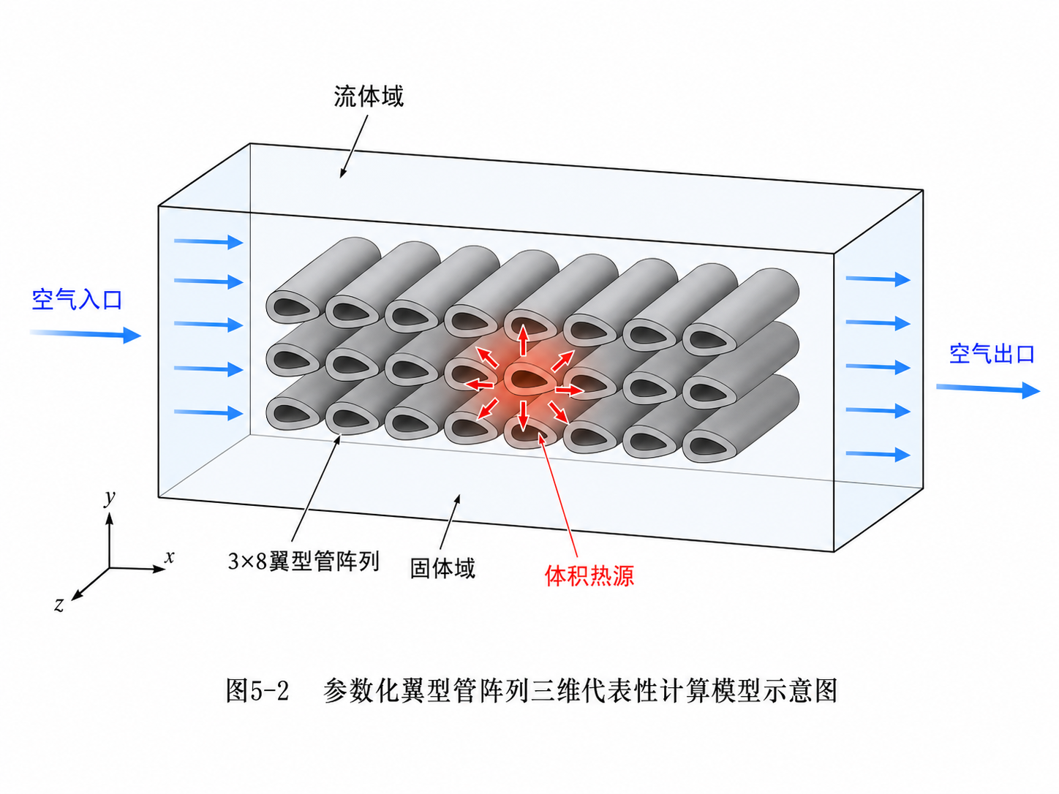
研究背景与意义
CPU/GPU等电子芯片功耗持续攀升，散热需求日益严峻
空气侧对流换热是风冷散热系统的主要热阻瓶颈
传统圆管翅片散热器尾迹区大、压降高，换热效率受限
翼型管流线型截面可推迟流动分离，兼顾高换热与低阻力
多参数耦合设计（6维）使传统CFD逐点优化成本高昂
纯数据驱动代理模型缺乏物理约束，小样本下泛化不足
研究目标：提出融合CBAM注意力机制与物理约束的
PI-CNN-CBAM代理模型，实现芯片散热器快速预测+参数优化
2

Slide 3
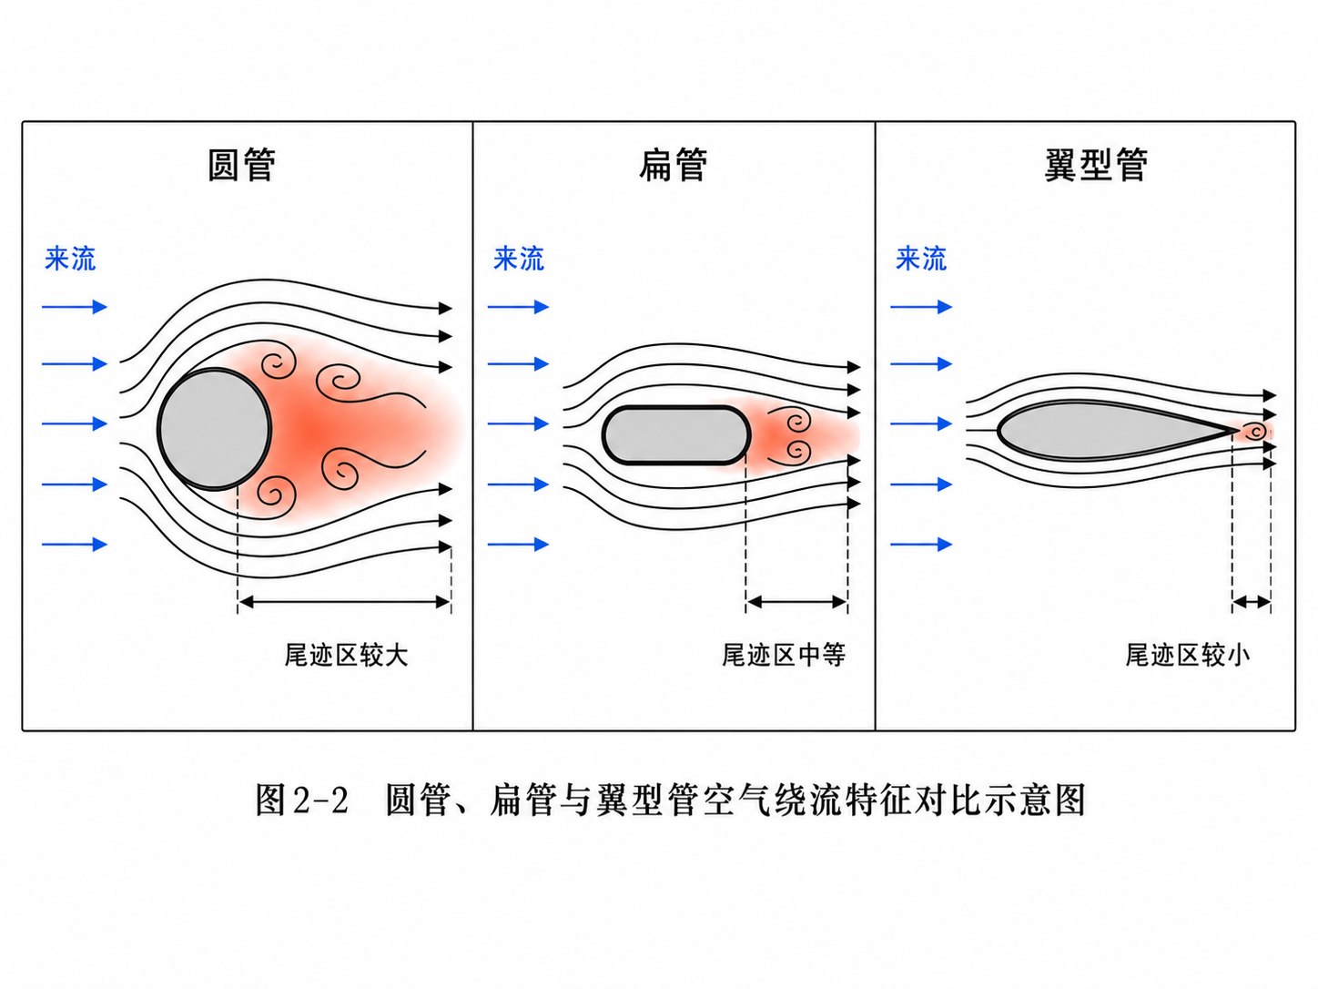
参数化设计与六维设计空间
NACA四位数翼型参数化 + 管阵列排布参数
参数 | 含义 | 范围 | 类别
Ta | 最大弯度 | [0.02, 0.06] | 翼型截面
Twa | 最大弯度位置 | [0.2, 0.5] | 翼型截面
Tb | 最大厚度 | [0.06, 0.15] | 翼型截面
Ts | 横向间距 | [0.8, 1.5] | 阵列排布
Tt | 纵向间距 | [0.6, 1.2] | 阵列排布
Tad | 错排偏移 | [0, 0.6] | 阵列排布
基准结构：NACA0012对称翼型 + 3×8顺排等间距管阵列
设计向量 X = [Ta, Twa, Tb, Ts, Tt, Tad]ᵀ ∈ ℝ⁶
3

Slide 4
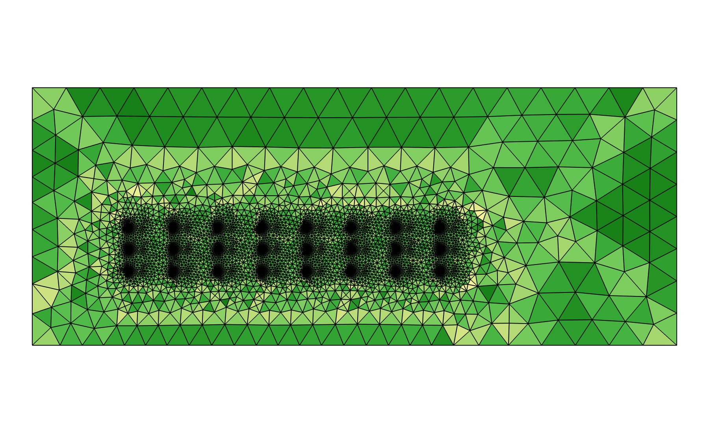
CFD数值模型与数据集构建
COMSOL Multiphysics 6.3 二维流固共轭传热模型
3×8翼型管阵列，映射四边形网格 (~10K单元)
壁面5~8层边界层加密，y⁺ < 1
拉丁超立方采样(LHS)：6维空间 → 500组样本
批量计算：COMSOL Java API，~40-60h完成
数据集划分：375训练 / 75验证 / 50测试
多模态数据集：
• 几何参数向量 (6维)
• 流场云图 (速度/温度/压力, 800×600)
• 温度场矩阵 (64×64) + 空气域掩码
• 性能标签 (Nu, f)
4

Slide 5
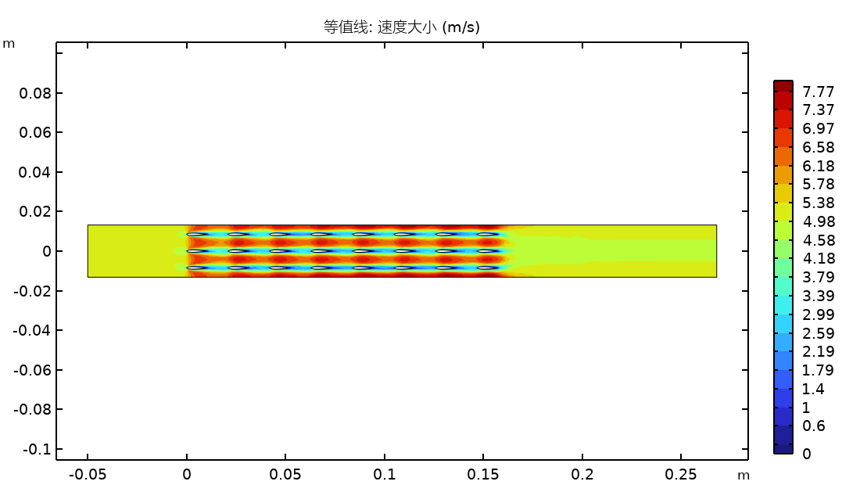
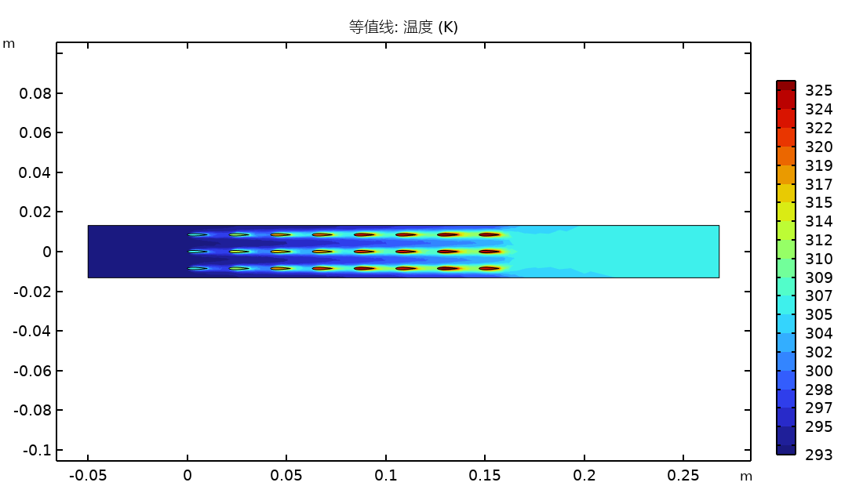
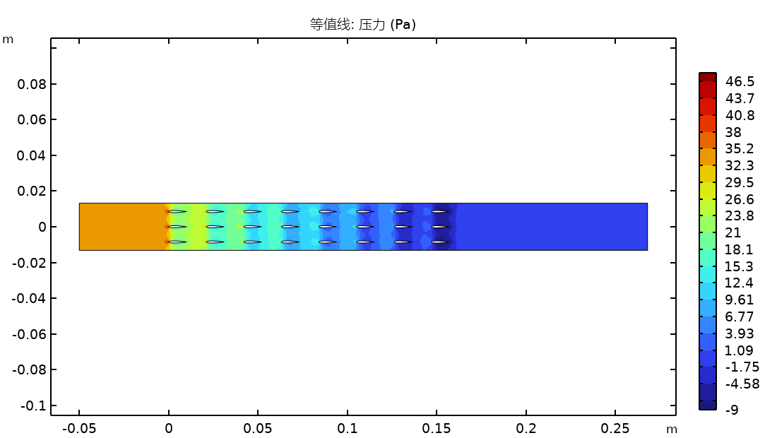
典型流场特征分析
速度场：管间加速 + 管后尾迹
温度场：热源高温集中 + 沿程升温
压力场：前缘高压 + 后缘低压尾迹
参数敏感性：Ts对Nu影响最大(0.31) | Tt对f影响最大(0.35) | Tad对η影响最大(0.28)
5

Slide 6
技术路线总览
CFD建模
COMSOL 2D
LHS采样
500组样本
多模态
数据集
五模型
消融实验
PI-CNN
-CBAM
DE参数
优化
→
→
→
→
→
2D COMSOL
独立CFD复核
3D代表性
工程验证
流场机理
分析
五种模型：MLP基线(17K) → FeatureMLP(57K) → CNN+CBAM大参数(7.67M) → CNN+CBAM+GAP(2.4M) → PI-CNN-CBAM(3.7M)
6

Slide 7
五种预测模型架构设计
MLP基线
→
FeatureMLP
→
CNN+CBAM
大参数
→
CNN+CBAM
+GAP
→
PI-CNN
-CBAM
~17K
~57K
~7.67M
~2.4M
~3.7M
6→64→128→64→2
仅几何参数输入
258维融合输入
(6参数+252图像统计特征)
sklearn MLPRegressor
3并行CNN分支+CBAM
Pool(4×4)固定窗口池化
12416维融合特征
同上架构
Pool(1×1)全局平均池化
896维融合特征
GAP+FieldHead
64×64温度场重建
Laplacian物理约束
递进式消融：几何参数 → 图像统计特征 → CNN深度特征 → GAP反过拟合 → 物理信息约束
7

Slide 8
消融实验核心结果
模型 | 参数量 | Nu R² | Nu MAE | f R² | f MAE
MLP基线 | ~17K | 0.9701 | 0.3301 | 0.9459 | 0.000843
FeatureMLP | ~57K | 0.9756 | 0.2841 | 0.9633 | 0.000549
CNN+CBAM大参数 | ~7.67M | 0.9603 | 0.3461 | 0.9580 | 0.000729
CNN+CBAM+GAP | ~2.4M | 0.9871 | 0.2194 | 0.9801 | 0.000522
PI-CNN-CBAM | ~3.7M | 0.9911 | 0.1829 | 0.9772 | 0.000551
PI-CNN-CBAM取得最优Nu R²=0.9911，物理约束提升显著
GAP反过拟合：参数量↓68.7%，Nu R²从0.9603→0.9871（+2.68）
大参数模型(7.67M)过拟合严重，甚至不如MLP基线(17K)
五折交叉验证：FeatureMLP Nu R²=0.9796±0.013，泛化稳定
8

Slide 9
GAP反过拟合策略 — 关键消融发现
Pool(4×4) 固定窗口 — 7.67M参数 — 严重过拟合
Pool(1×1) GAP — 2.4M参数 — 泛化良好
融合特征维度：12,416
首层全连接参数：6.36M
Nu R² = 0.9603（甚至 < MLP基线!）
训练损失持续下降，验证损失波动上升
泛化间隙随训练不断扩大
融合特征维度：896
首层全连接参数：0.46M（↓92.8%）
Nu R² = 0.9871（+2.68 vs 大参数）
Nu MAE = 0.2194（↓36.6%）
f R² = 0.9801（+2.21 vs 大参数）
核心启示：在数据受限的工程场景中，合理的架构设计（GAP结构性正则化）
比单纯的模型规模扩张更为重要。GAP从架构层面消除过拟合的可能性来源。
9

Slide 10
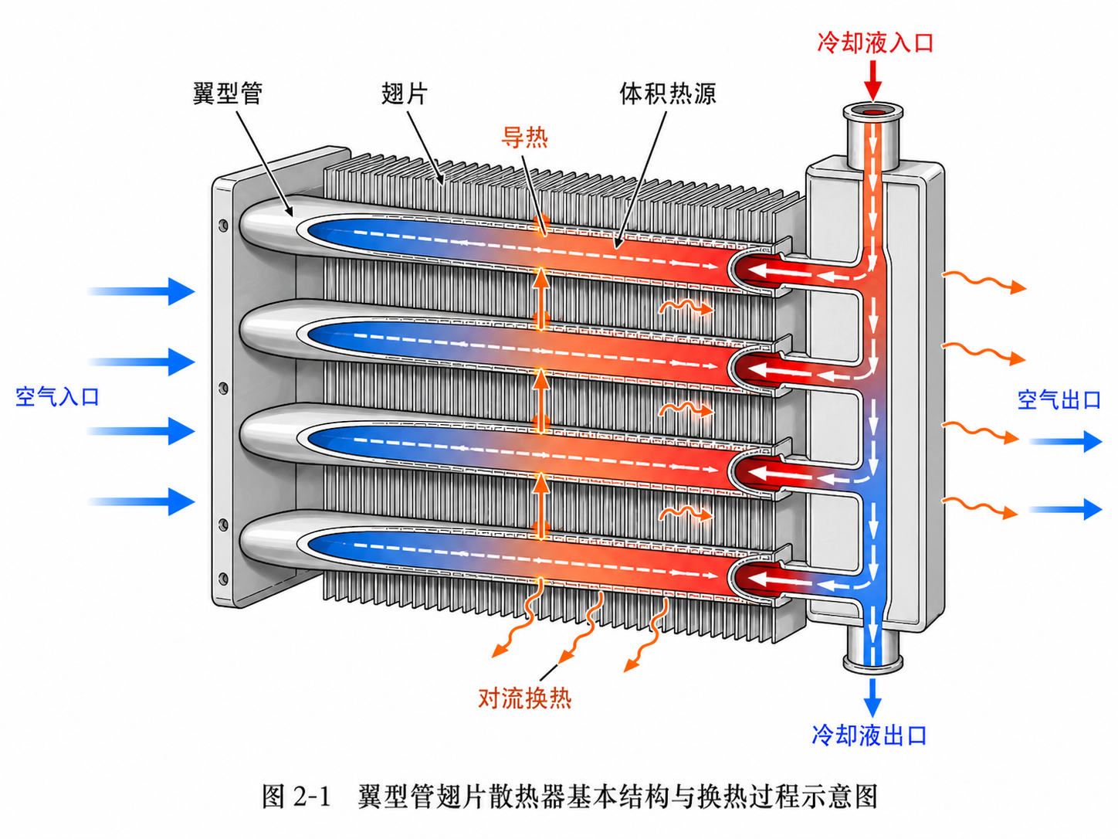
PI-CNN-CBAM — 最优预测模型
骨干：CNN+CBAM+GAP (三支CNN + CBAM注意力 + 参数MLP)
FieldHead：896→256×4×4 → 4×ConvTranspose2d → 64×64
物理约束：空气域5点FD Laplacian ≈ 0, λ=0.001
联合损失：MSE(Nu) + MSE(f) + 0.1×MSE(field) + 0.001×L_Lap
关键结果：
• Nu R² = 0.9911（所有模型最优）
• Nu MAE = 0.1829（较GAP ↓16.6%）
• f R² = 0.9772（物理约束轻微资源竞争，可忽略）
• 总参数量 ~3.7M
10

Slide 11
差分进化参数优化
目标函数：max η = Nu / f^(1/3)
参数 | 基准值 | 优化值 | 变化
Ta | 0.040 | 0.035 | -12.5%
Twa | 0.40 | 0.40 | 0%
Tb | 0.12 | 0.12 | 0%
Ts | 1.10 | 1.10 | 0%
Tt | 0.85 | 0.85 | 0%
Tad | 0.50 | 0.50 | 0%
DE/rand/1/bin, NP=50, F=0.8, CR=0.9
200代收敛，5次独立运行 η=1.0406±0.0007
单次评估：PI-CNN-CBAM推理 ~毫秒级
总评估~7340次，实际耗时3~5分钟
(等效CFD耗时 > 50天，效率提升 > 10⁴×)
核心发现：Ta（翅片厚度比）是对η最敏感的参数
翅片薄化 → 增大流通面积 + 增强尾流混合 → η提升~4%
11

Slide 12
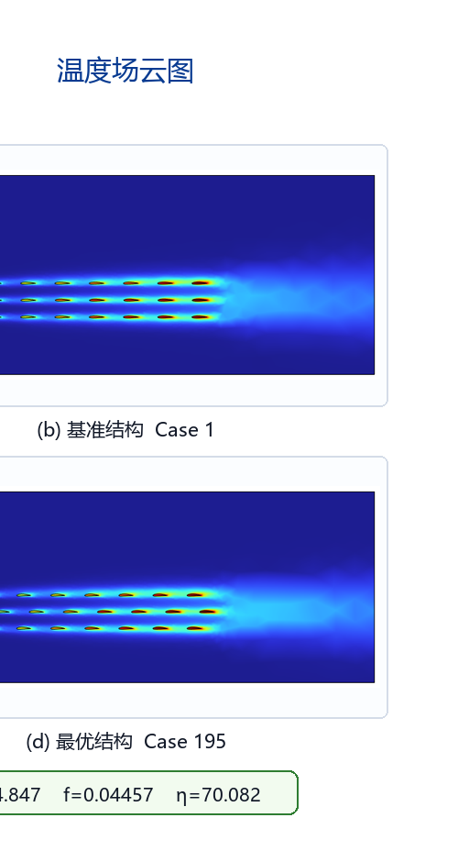
COMSOL独立CFD复核验证
性能指标 | 基准(CFD) | 优化(PI-CNN预测) | 优化(CFD验证) | 变化(CFD)
Nu | 18.7 | 19.6 | 19.8 | +5.9%
f | 0.035 | 0.038 | 0.037 | +5.7%
η | 1.000 | 1.04 | 1.04 | +4.0%
R_th | R₀ | — | 0.943R₀ | -5.7%
验证结论：
• η预测误差 < 1%，代理模型高度可靠
• 热阻降低5.7%，散热效果显著改善
• 流场分析：翅片薄化增强尾流混合，
热边界层减薄3~6%
12

Slide 13
三维代表性工程模型验证
指标 | 基准 | 优化 | 变化
芯片Tmax | 318.2K | 316.7K | -1.5K
热阻R_th | R₀,₃D | 0.984R₀,₃D | -1.6%
压降Δp | Δp₀ | 0.83Δp₀ | -17.0%
η_3D | η₀,₃D | 1.081η₀,₃D | +8.1%
三维验证结论：
• 芯片温度降低1.5K（精密器件显著受益）
• 压降降低17%（三维端部效应增强减阻）
• η_3D提升8.1%（定性支持优化方案可行性）
• 注：三维为代表性构型，非精确2D→3D复现
13

Slide 14
主要结论与创新点
主要结论
创新点
500组CFD样本 + 多模态数据集构建完成
五模型消融实验：MLP→PI-CNN-CBAM递进验证
GAP反过拟合：参数量↓68.7%，Nu R²↑2.68
PI-CNN-CBAM最优：Nu R²=0.9911, f R²=0.9772
DE优化η提升~4%，CFD复核误差<1%
三维验证：芯片温度↓1.5K，压降↓17%，η₃D↑8.1%
提出PI-CNN-CBAM模型：融合CBAM注意力
+FieldHead多任务学习+Laplacian物理约束
验证GAP反过拟合策略：小样本工程数据集
上的架构设计优于盲目扩大模型规模
构建代理驱动DE优化框架：毫秒级评估替代
CFD仿真，效率提升>10⁴倍
14

Slide 15
感谢各位老师的指导与建议！
恳请各位专家批评指正

